Slide 1
ТЕМА НЕДЕЛИ
06.04.2018
Коробки с поставки

Slide 2
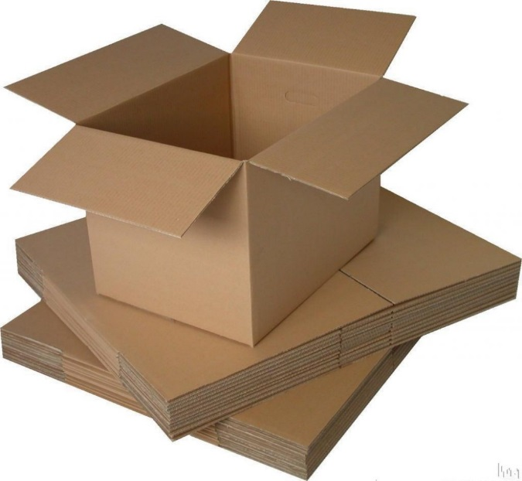


Коробки с поставки
В целях экономии денежных средств компании, на упаковочных материалах картонные коробки с поставки должны быть отправлены с ближайшей поставкой в распределительный центр (РЦ).
Картонные коробки, которые могут быть использованы вторично, необходимо аккуратно сложить в стопку и перемотать скотчем.
Картонные коробки, которые подлежат утилизации, укомплектовываем в коробку, перематываем скотчем и соответствующе маркируем.
Утиль
Внимание! Пищевые отходы и бракованный товар с коробками на утилизацию не отправлять. Передаем водителю исключительно картон.

